Slide 1

Mogoči načini preverjanja in ocenjevanja kompleksnih dosežkov pred laboratorijskimi vajami, med njimi in po njih
Mateja Godec, Gimnazija Franca Miklošiča Ljutomer

Slide 2
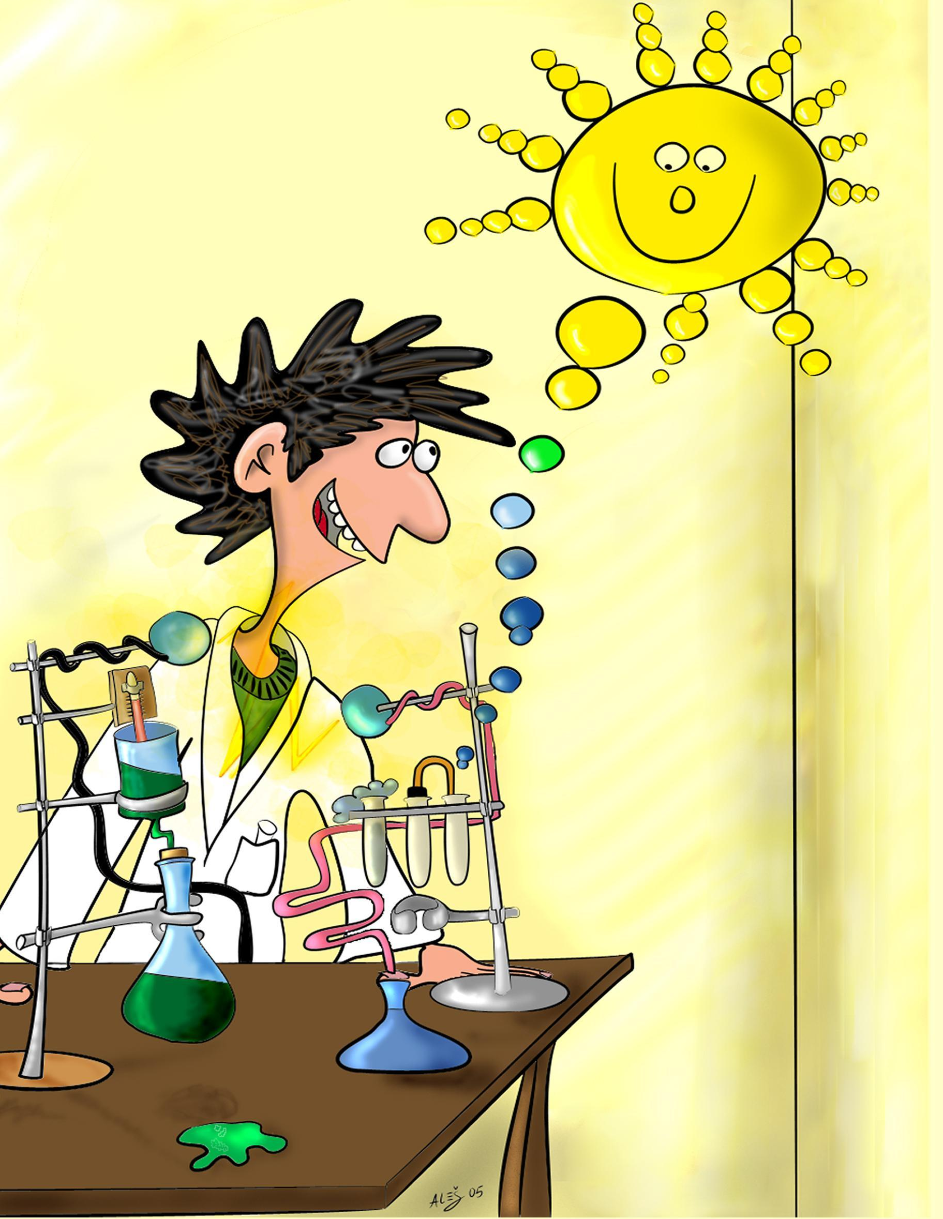
LABORATORIJSKE VAJE
DIJAKI
poučne
zabavne
zanimive
brez spraševanja

Slide 3
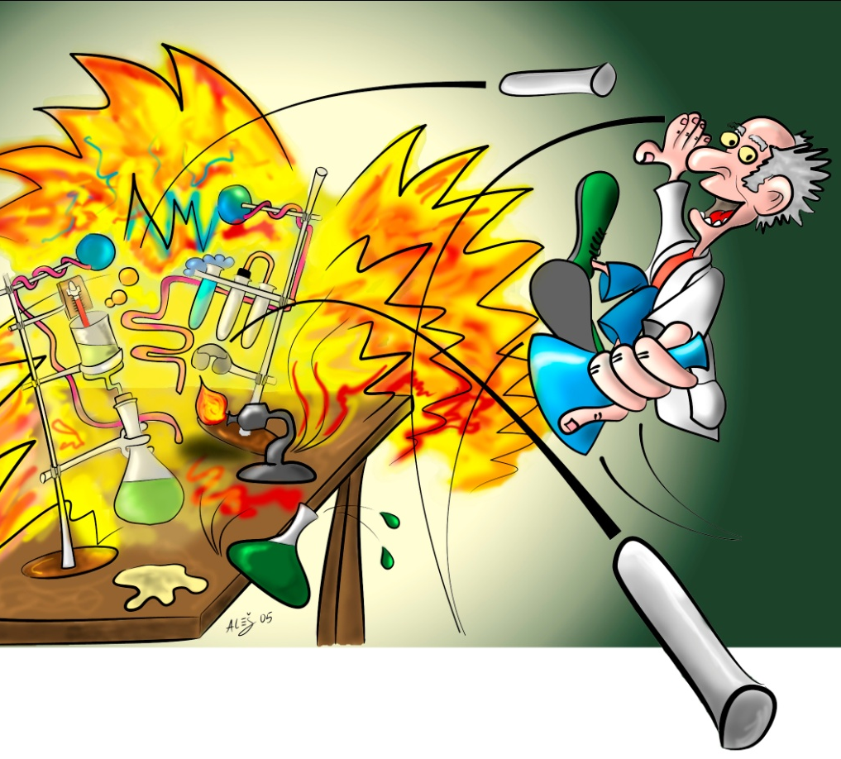
LABORATORIJSKE VAJE
UČITELJI
- Razvijanje kompleksnih znanj - Pester, zanimiv in za dijake privlačen pouk | - Veliko dela s pripravami - PREVERJANJE IN OCENJEVANJE ?

Slide 4
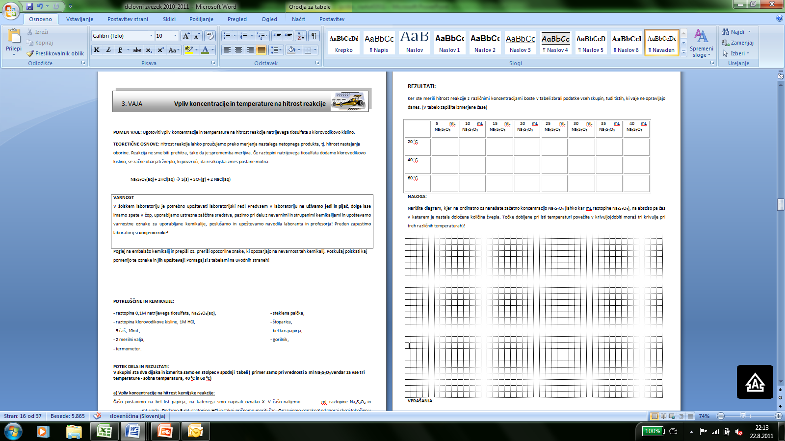

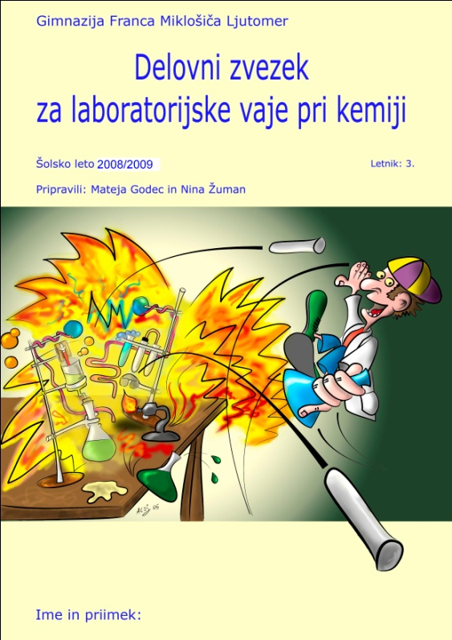
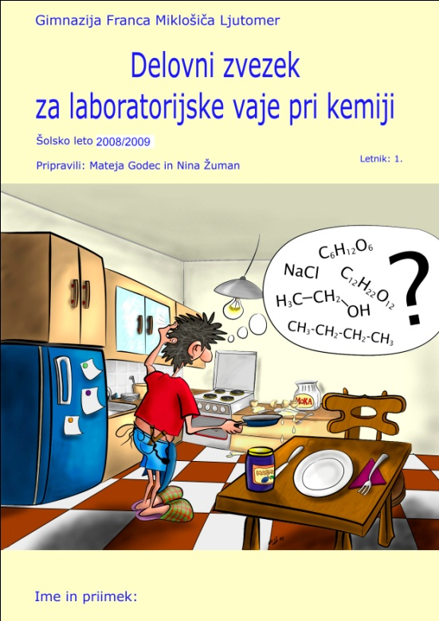
PREVERJANJE IN OCENJEVANJA LABORATORIJSKIH VAJ
OCENJEVANJE IZPOLNJENIH NAVODIL ZA LABORATORIJSKO DELO

Slide 5
PREVERJANJE IN OCENJEVANJA LABORATORIJSKIH VAJ
OCENJEVANJE IZPOLNJENIH NAVODIL ZA LABORATORIJSKO DELO
Hitro so ocenjeni vsi dijaki
-
Ne ocenjujemo kompleksnih znanj
Veliko dela za učitelja ➔ kaj ocenjujemo?
+

Slide 6
PREVERJANJE IN OCENJEVANJA LABORATORIJSKIH VAJ
USTNO PREVERJANJE IN OCENJEVANJE PRED IN MED VAJAMI
Preverjamo in ocenjujemo pripravljenost dijakov na vajo
-
Ne ocenjujemo kompleksnih znanj
Veliko časa za vse dijake
+

Slide 7
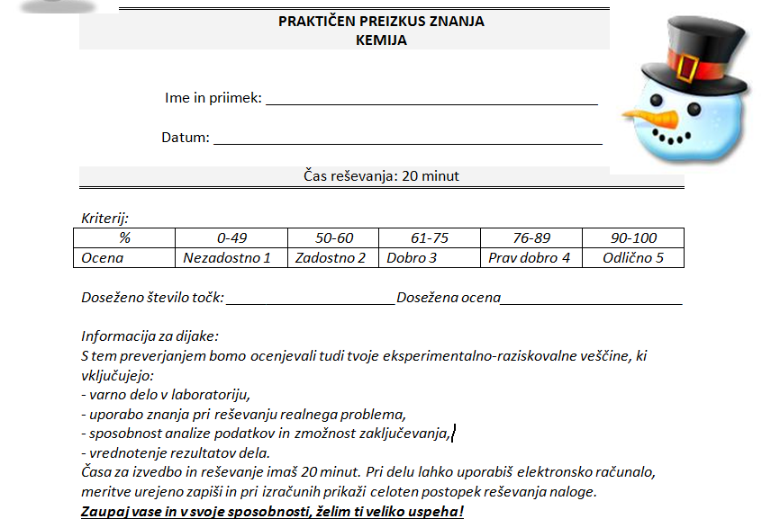
PREVERJANJE IN OCENJEVANJE LABORATORIJSKIH VAJ
PREVERJANJE IN OCENJEVANJE S “TESTNO VAJO”

Slide 8
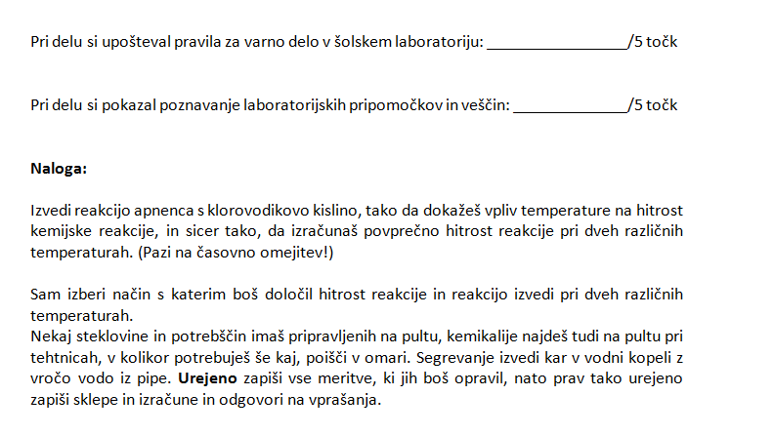
PREVERJANJE IN OCENJEVANJE LABORATORIJSKIH VAJ

Slide 9
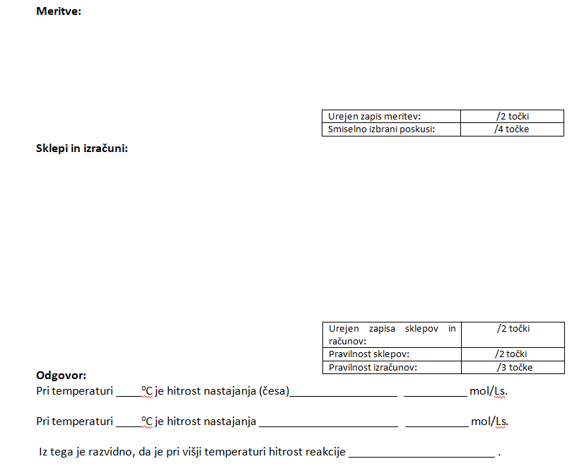
PREVERJANJE IN OCENJEVANJE LABORATORIJSKIH VAJ

Slide 10
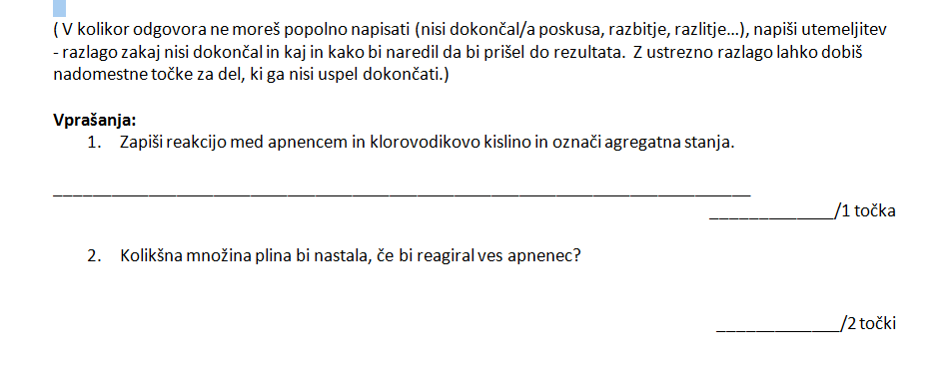
PREVERJANJE IN OCENJEVANJE LABORATORIJSKIH VAJ

Slide 11
PREVERJANJE IN OCENJEVANJA LABORATORIJSKIH VAJ
PREVERJANJE IN OCENJEVANJE S “TESTNO VAJO”
Preverjamo in ocenjujemo tudi kompleksna znanja
-
Dijakom novo, zato negativen pristop
+
Hitro preverimo in ocenimo vse dijake

Slide 12
PREVERJANJE IN OCENJEVANJE LABORATORIJSKIH VAJ
PREVERJANJE IN OCENJEVANJE VEŠČIN MED VAJO IN OCENJEVANJE POROČIL
Merila za ocenjevanje laboratorijske vaje : Entalpija kemijske reakcije
Veščina | 2 točki | 1 točka | 0 točk
Spretnost pri delu (oceni učitelj med delom v laboratoriju) | Dijak popolno upošteva vsa navodila za delo in varnost (1 T); in izmerjena razlika temperature ne odstopa več kot 3°C od pričakovane (1T) | Dijak delno upošteva navodila za delo in varnost; in izmerjena razlika temperature odstopa več kot 3°C od pričakovane . | Dijak ne upošteva navodil za delo in varnost ; in ne opravim meritev temperature .

Slide 13
PREVERJANJE IN OCENJEVANJE LABORATORIJSKIH VAJ
Merila za ocenjevanje laboratorijske vaje : Entalpija kemijske reakcije
Veščina | 3 točke | 2 točki | 1 točka | 0 točk
Zapis meritev in izračun (oceni učitelj v poročilu) | Dijak popolnoma pravilno izpolni tabelo (1T), pravilno nariše graf (1 T), pravilno izračuna sproščeno toploto (1T) | Dijak delno pravilno izpolni tabelo , delno pravilno nariše graf , delno pravilno izračuna sproščeno toploto | Dijak pomanjkljivo izpolni tabelo, nariše graf in izračuna sproščeno toploto | Dijak nepravilno izpolni tabelo, nepravilno nariše graf , nepravilno izračuna sproščeno toploto

Slide 14
PREVERJANJE IN OCENJEVANJA LABORATORIJSKIH VAJ
PREVERJANJE IN OCENJEVANJE VEŠČIN MED VAJO IN OCENJEVANJE POROČIL
Preverjamo in ocenjujemo tudi kompleksna znanja
-
Veliko dela in organiziranosti učitelja
+
Hitro preverimo in ocenimo vse dijake
Pri ocenjevanju poročil možnost prepisovanja

Slide 15
PREVERJANJE IN OCENJEVANJE LABORATORIJSKIH VAJ
PREVERJANJE IN OCENJEVANJE Z NALOGAMI V PISNIH IN USTNIH PREVERJANJIH
USTNO PREVERJANJE ZNANJA
[0-4,5 % =1 5-6% = 2, 6,5-7,5% = 3, 8-8,5% = 4, 9-10 = 5]
1. Rešen delovni zvezek. (2 točki)
2. Tabela prikazuje meritve, ki so jih dijaki dobili pri laboratorijski vaji. Razloži kaj so meritve v tabeli.
(2 točki)
3. Kakšna reakcija je potekla s stališča energijske spremembe? Razloži. ( 2točki)
4. Za koliko se je temperatura reakcijske zmesi med kemijsko reakcijo spremenila?
5. Na podlagi podatkov sklepaj, koliko časa je potekala reakcija? (2 točki)
6. Katere podatke bi rabili, da bi lahko izračunali reakcijsko entalpijo za dano reakcijo? ( 2 točki)
? | 0 | 30 | 60 | 90 | 120 | 150 | 180 | 210 | 240
? | 22 | 22 | 23 | 23 | 35 | 39 | 44 | 42 | 40

Slide 16
PREVERJANJE IN OCENJEVANJA LABORATORIJSKIH VAJ
PREVERJANJE IN OCENJEVANJE Z NALOGAMI V PISNIH IN USTNIH PREVERJANJIH
Učinkovito preverjamo in ocenjujemo teoretična znanja
-
Ne preverjamo in ocenjujemo kompleksnih znanj
+
Hitro preverimo in ocenimo vse dijake

Slide 17
Kako to počnete vi?
Hvala za pozornost.

